Slide 1
NUOVE TECNOLOGIE PER I BENI CULTURALI Discipline delle Arti, della Musica e dello Spettacolo (L-3) Università di Teramo
Cecilia Paolini
Università di Teramo
XXVIII Lezione
SCHEDE DATI
Dipartimento di Scienze della Comunicazione

Slide 2
SCHEDE DATI
Funzionali alla diagnostica artistica, sono necessarie due tipologie di schede:
SCHEDA DI RIPRESA DIAGNOSTICA (DETTA ANCHE DI LAVORAZIONE): pertiene non ciò che si è analizzato ma riguarda la tipologia di analisi che via via si eseguono. Vale a dire che si tratta di una scheda di progettazione/lavorazione
SCHEDA DI ANALISI DIAGNOSTICA: riguarda ciò che stiamo analizzando e registra di risultati
TIPOLOGIE
Dipartimento di Scienze della Comunicazione

Slide 3
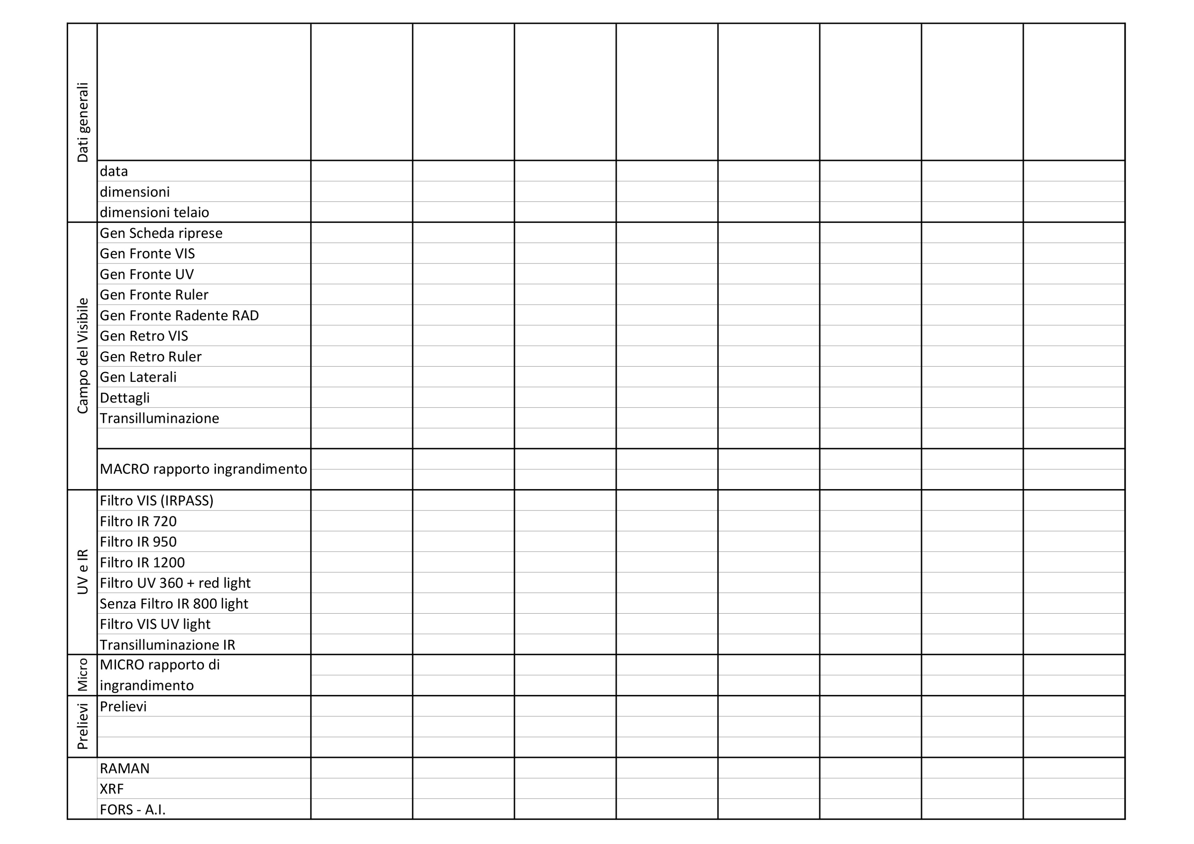
SCHEDE DATI
Nelle ordinate, oltre ai dati generali dell’oggetto da analizzare, si inseriscono le spunte delle indagini che man mano si eseguono. Nelle ascisse vengono riportate le tipologie di analisi divise per le macro-categorie: VIS, UV-IR, MICRO, PRELIEVI, SPETTROSCOPIE
SCHEDA DI LAVORAZIONE
Dipartimento di Scienze della Comunicazione

Slide 4
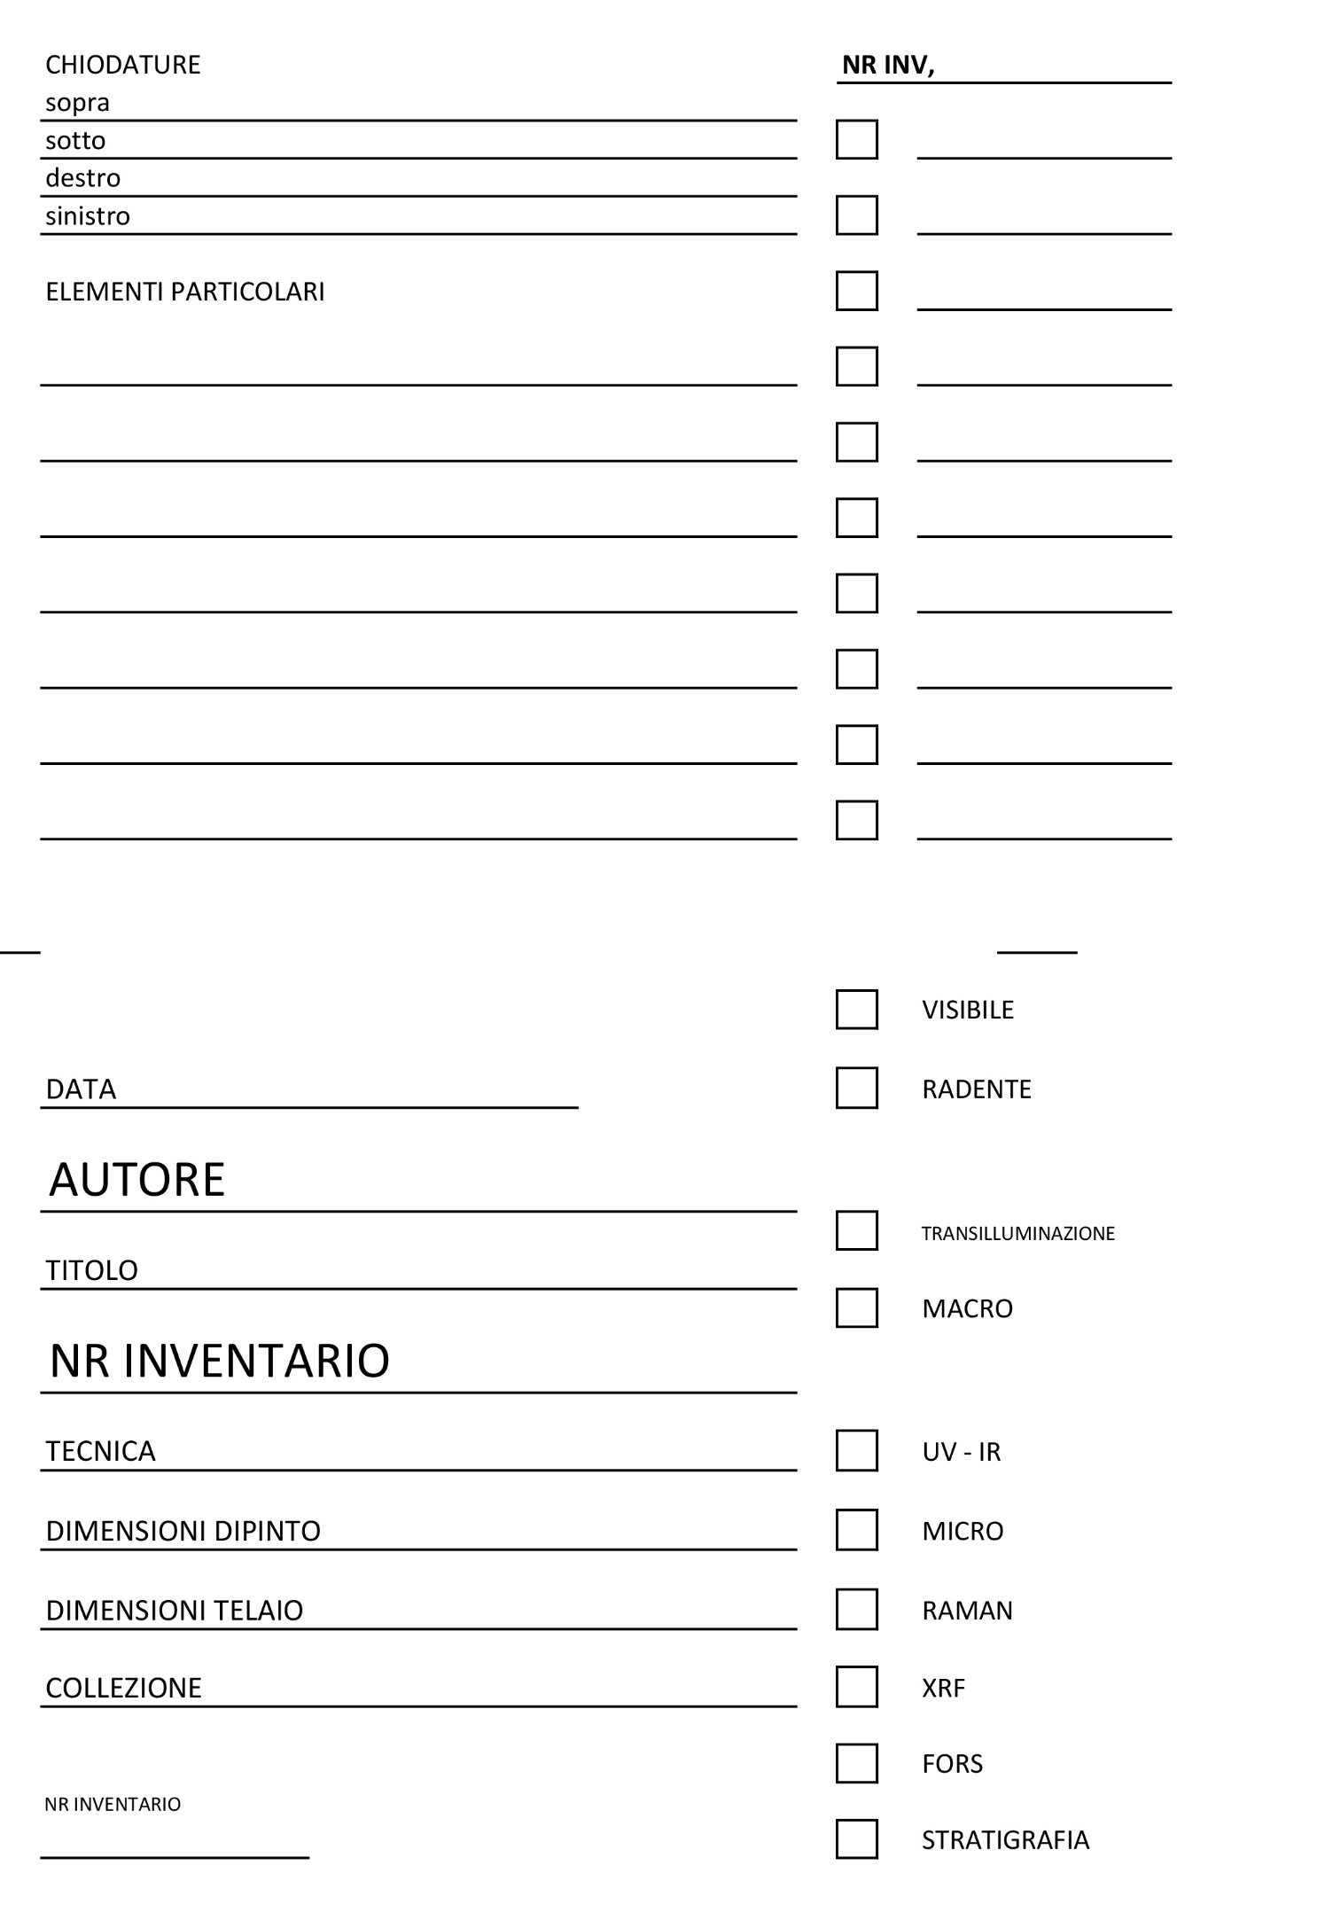
SCHEDE DATI
La descrizione di ciò che si sta eseguendo è fondamentale: nell’esecuzione della MICROSCOPIA e della MACROFOTOGRAFIA si potrebbe perdere la provenienza del campione rilevato. La sequenza di ciò che si analizza deve essere numerata secondo il numero di ripresa. Nella parte della spettroscopia, per ogni tipologia di analisi spettroscopica si dovranno utilizzare simbologie diverse per indicare i punti di ripresa.
SCHEDA DI ANALISI DIAGNOSTICA
Dipartimento di Scienze della Comunicazione

Slide 5
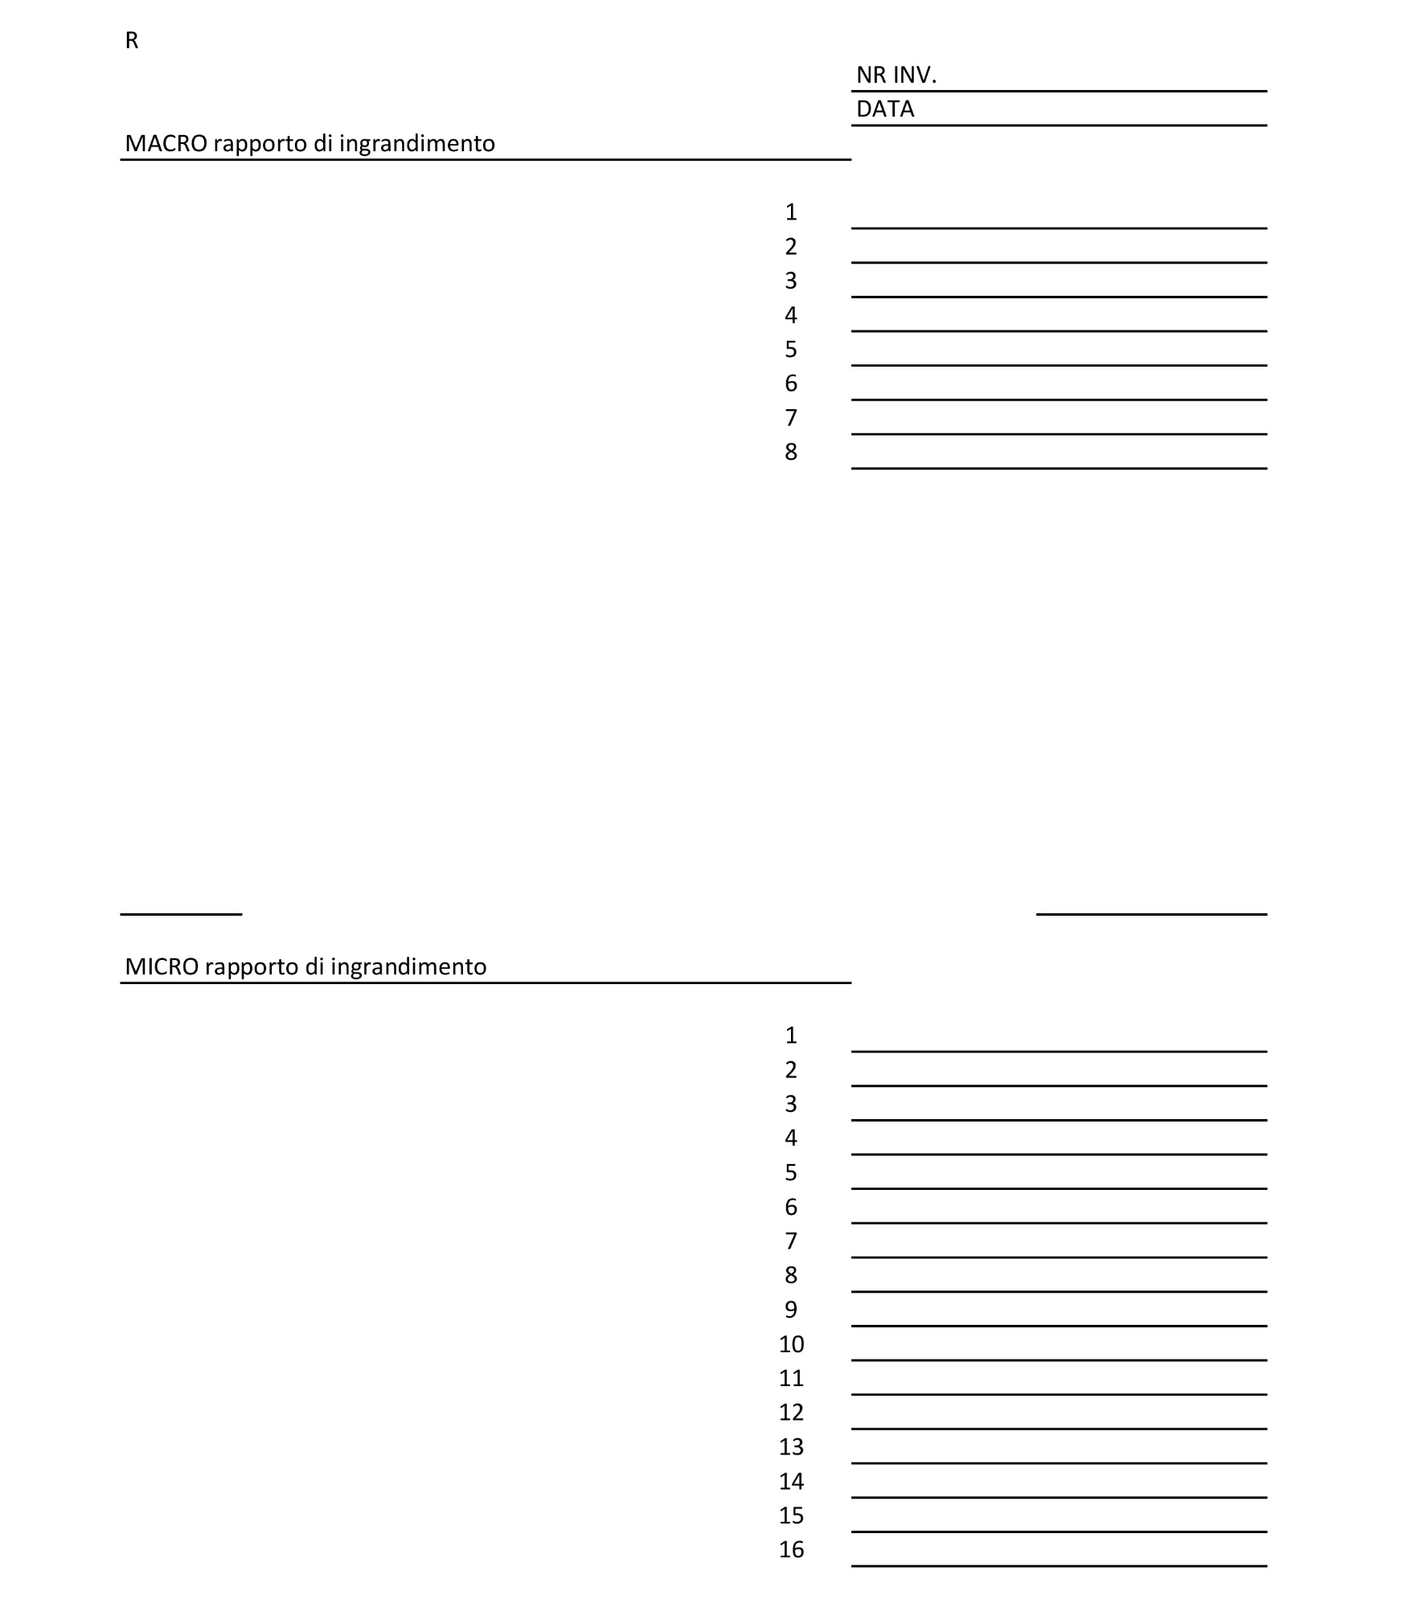
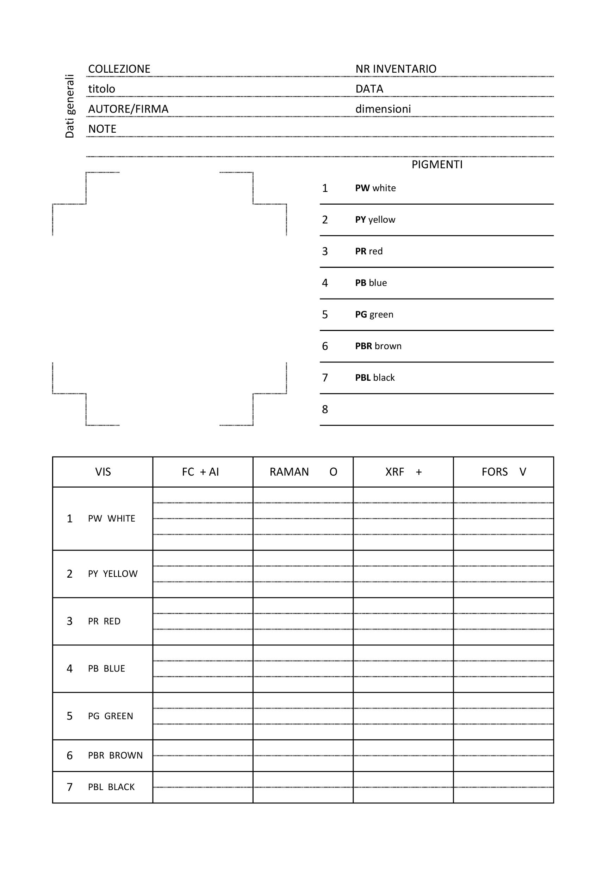
Dipartimento di Scienze della Comunicazione

